Slide 1


O ESPORTE MAIS POPULAR DO MUNDO NO MAIOR MERCADO DO MUNDO

Slide 2
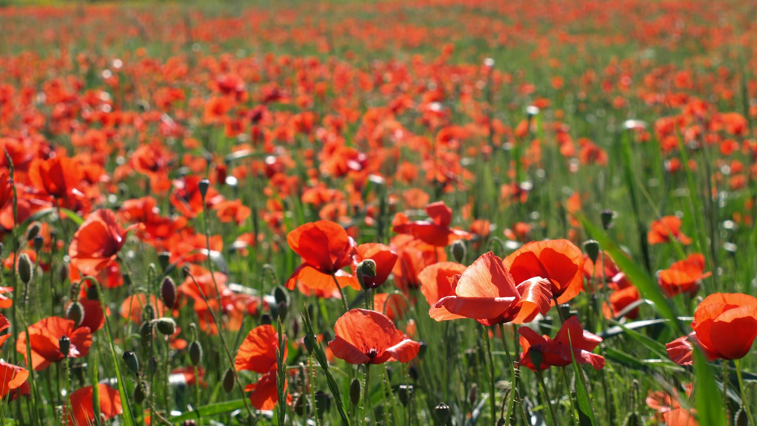
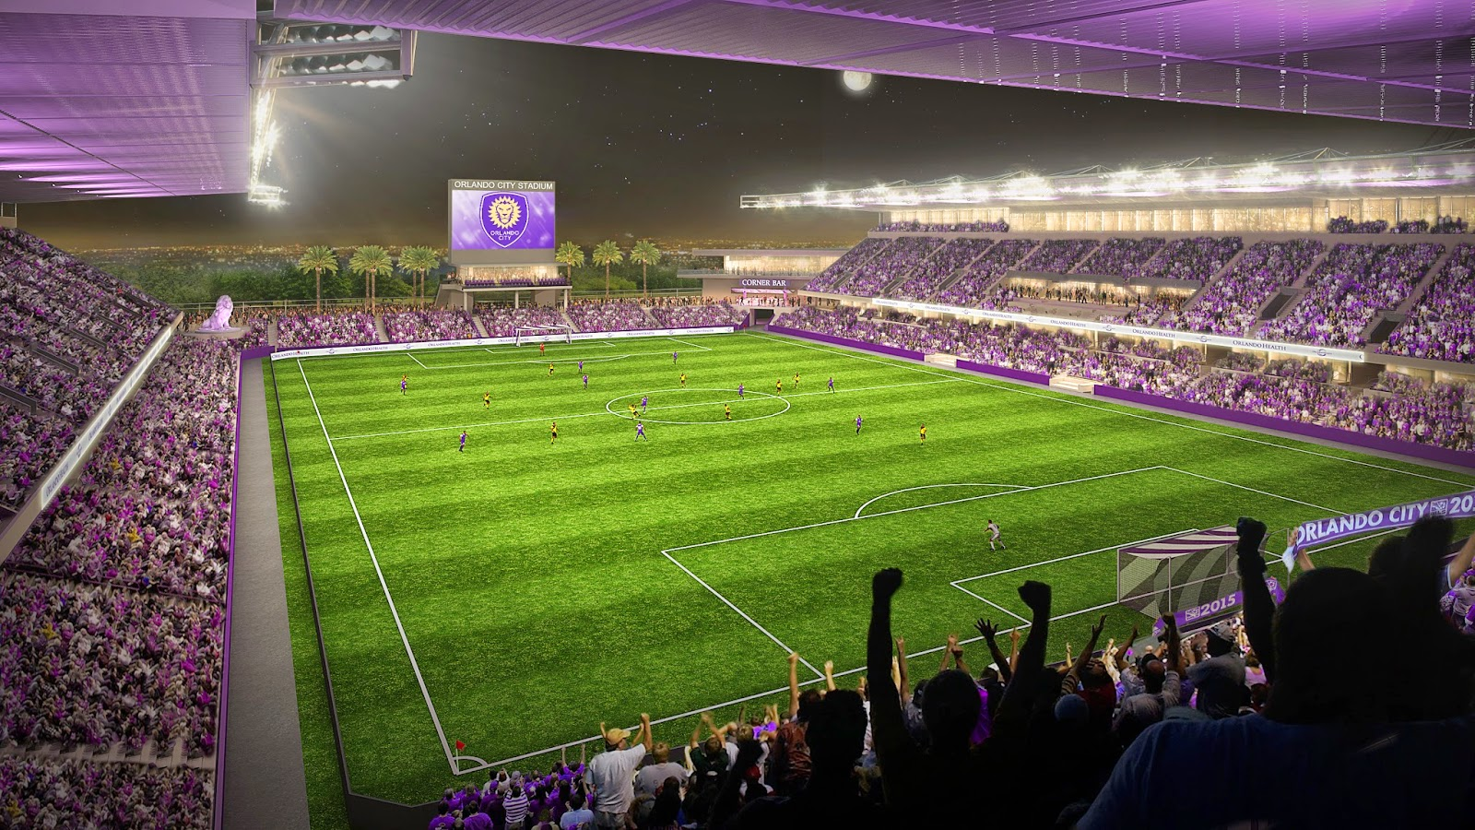
Muito mais que um esporte, um business! VALUATION

Slide 3
O que os valoriza...
Torcida
Time
Patrocinador

Slide 4
Construção de uma base!
Torcida
Time
Patrocinador
Expansão, interação e Data-Driven

Slide 5
“Cor do uniforme do orlando city foi pensada para atrair brasileiros” FOLHA DE SÃO PAULO – MARÇO/2015
“Futebol brasileiro vira sensação na Flórida e Orlando City vai abrir escolinhas no Brasil” GLOBO ESPORTE – JUNHO/2016
“Orlando City SC Announces Formal Affiliation with English Premier League’s Stoke City FC” ORLANDO CITY SC . COM– MAIO/2016

Slide 6
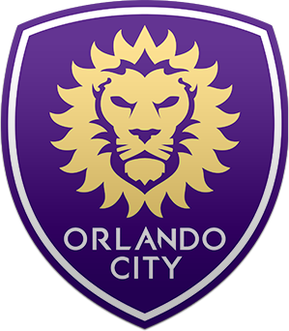
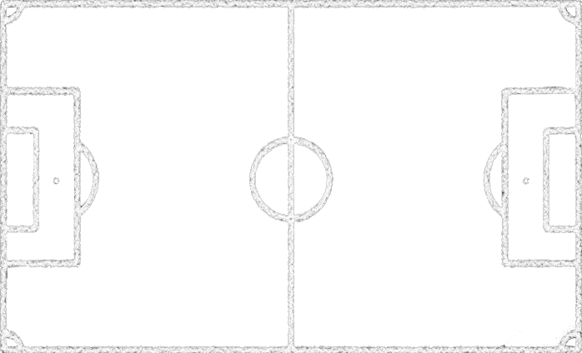




Assets
EMBAIXADAS

Slide 7
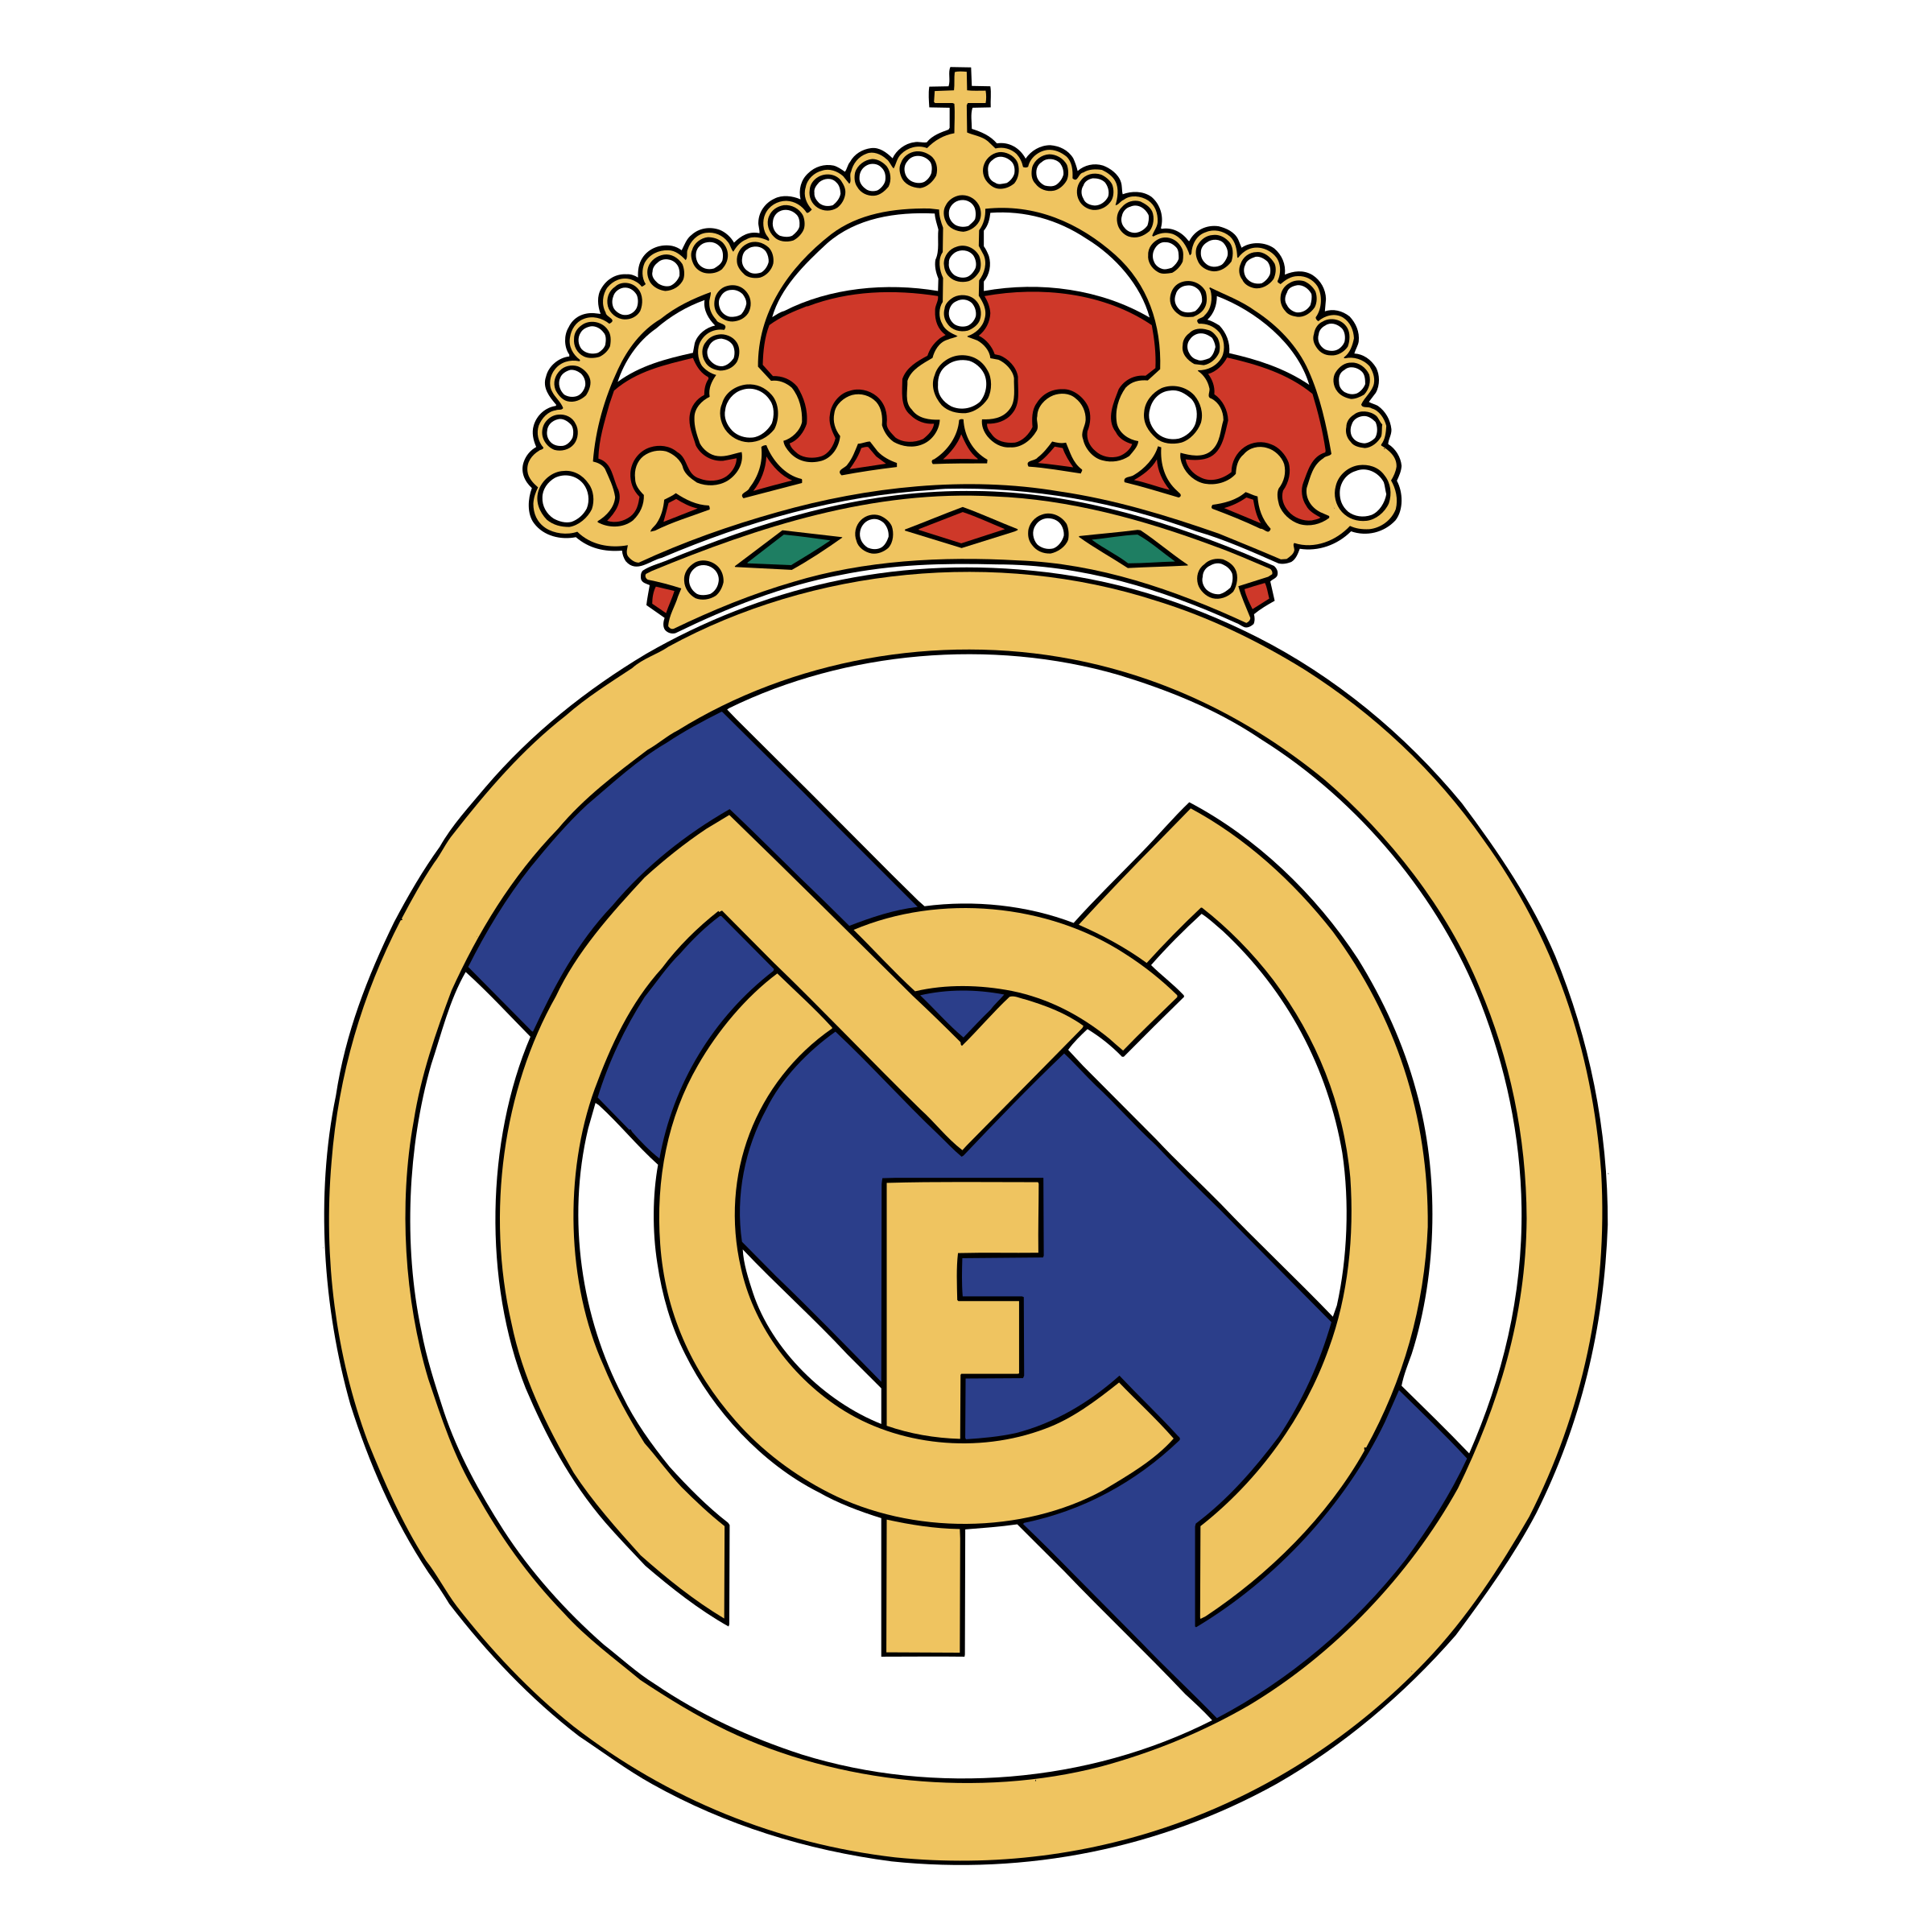



Slide 8
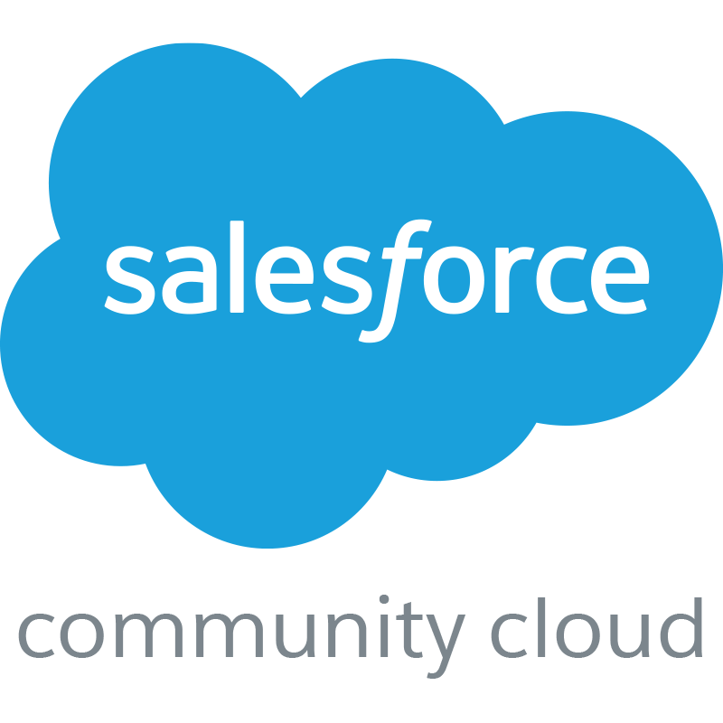

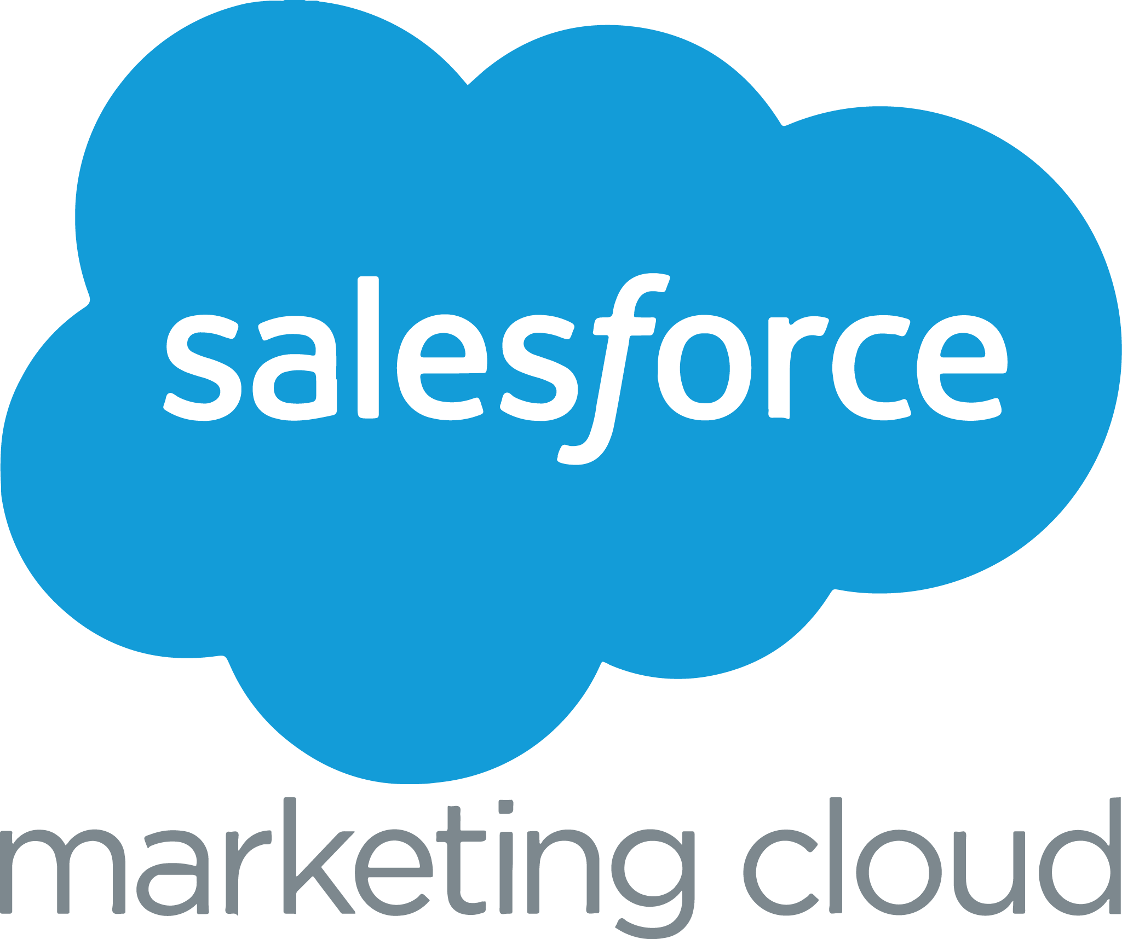

Slide 9
EXPANSÃO DA COMUNIDADE
MODELO DE NETNOGRAFIA

Slide 10
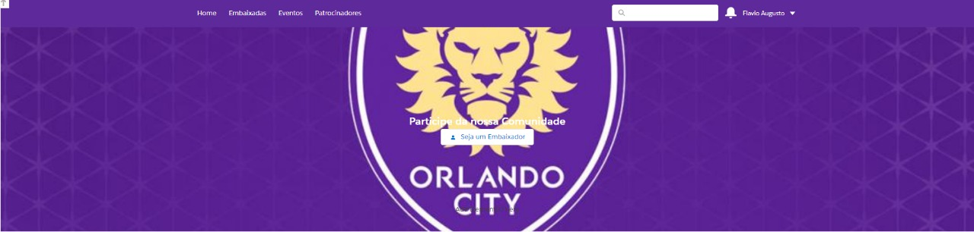
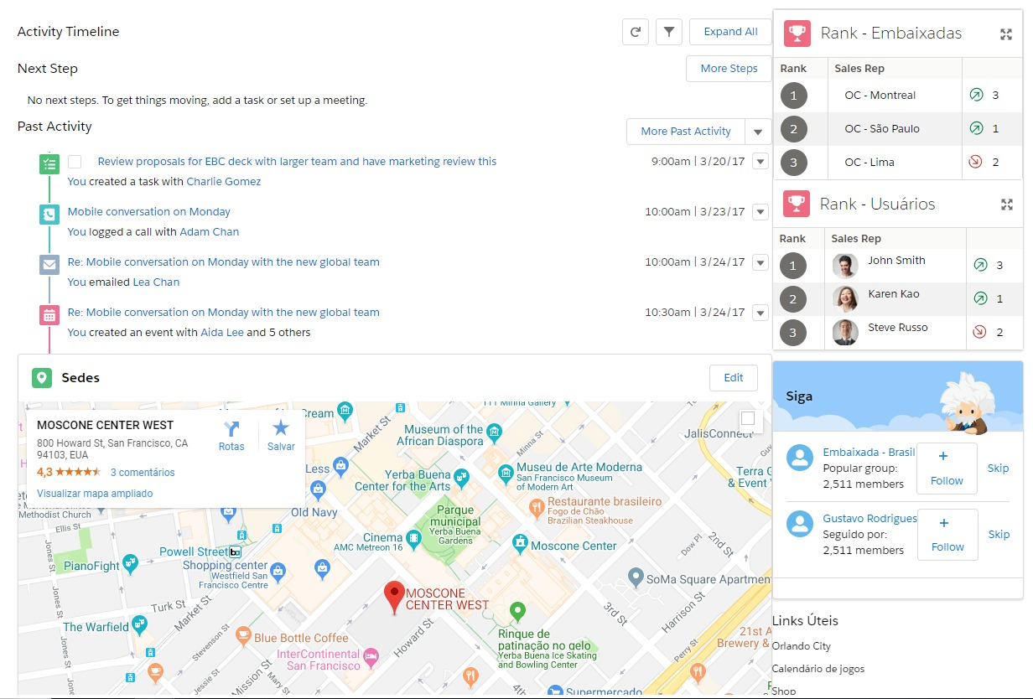

Slide 11
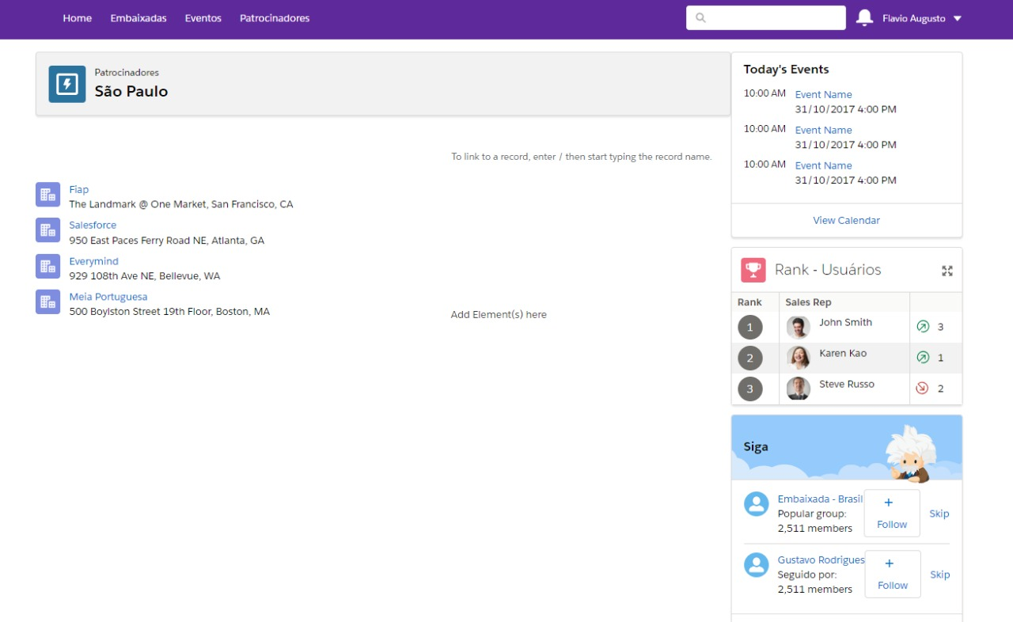

Slide 12
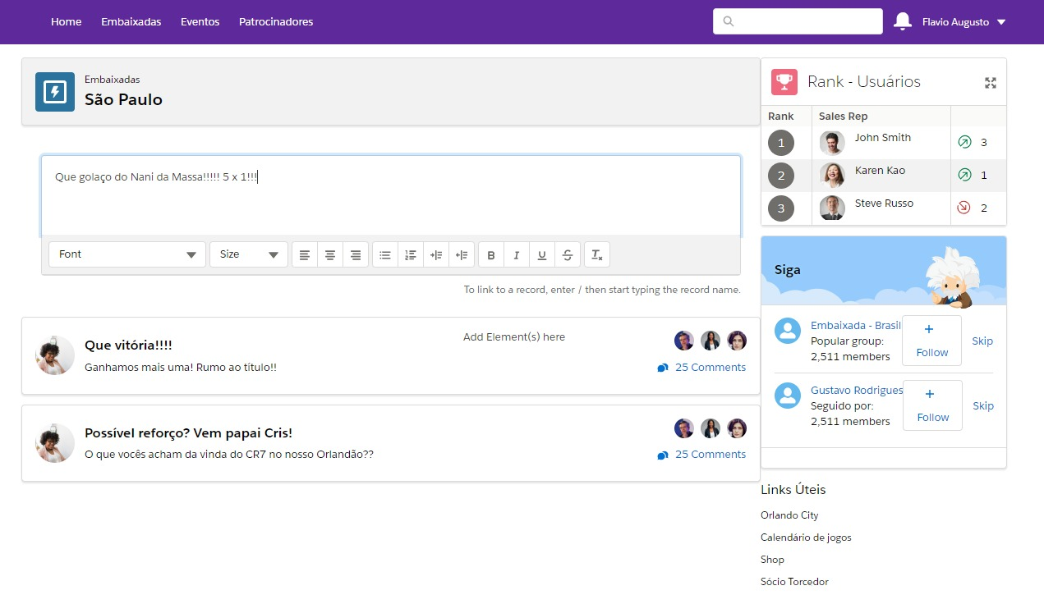

Slide 13
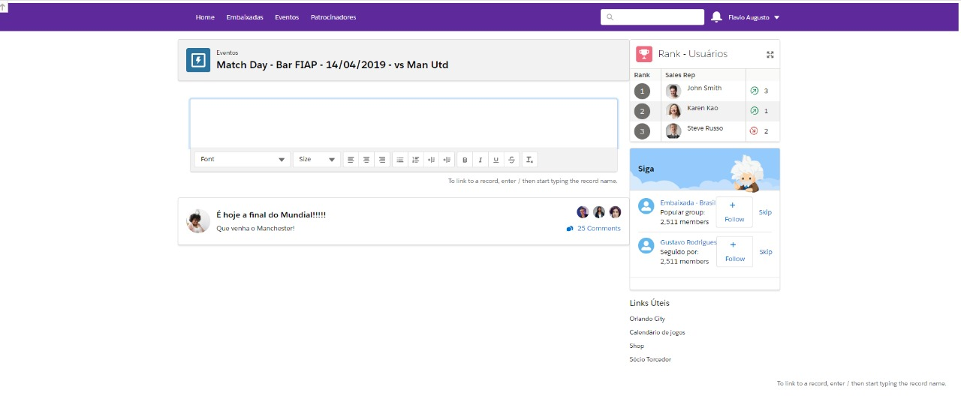
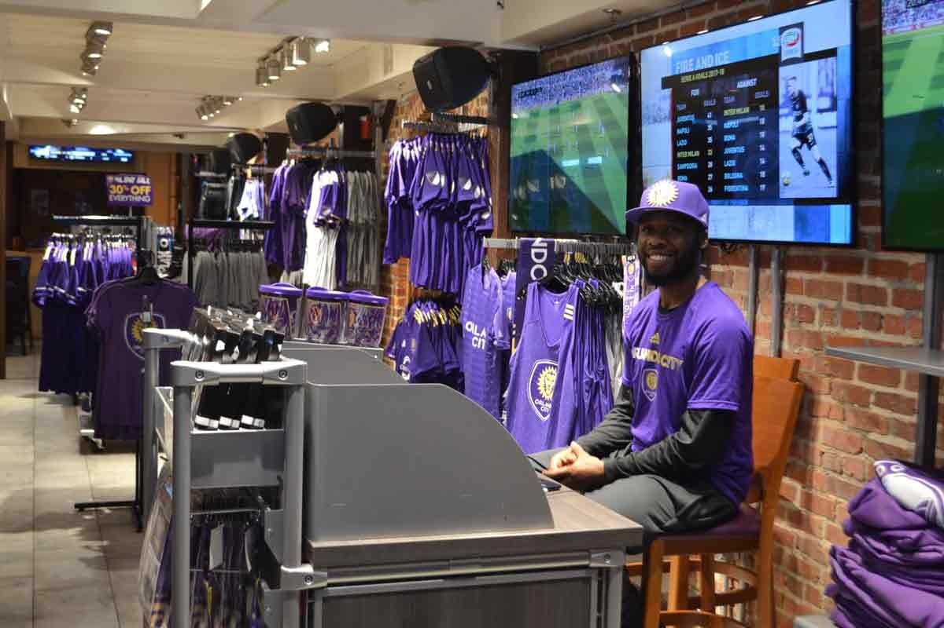
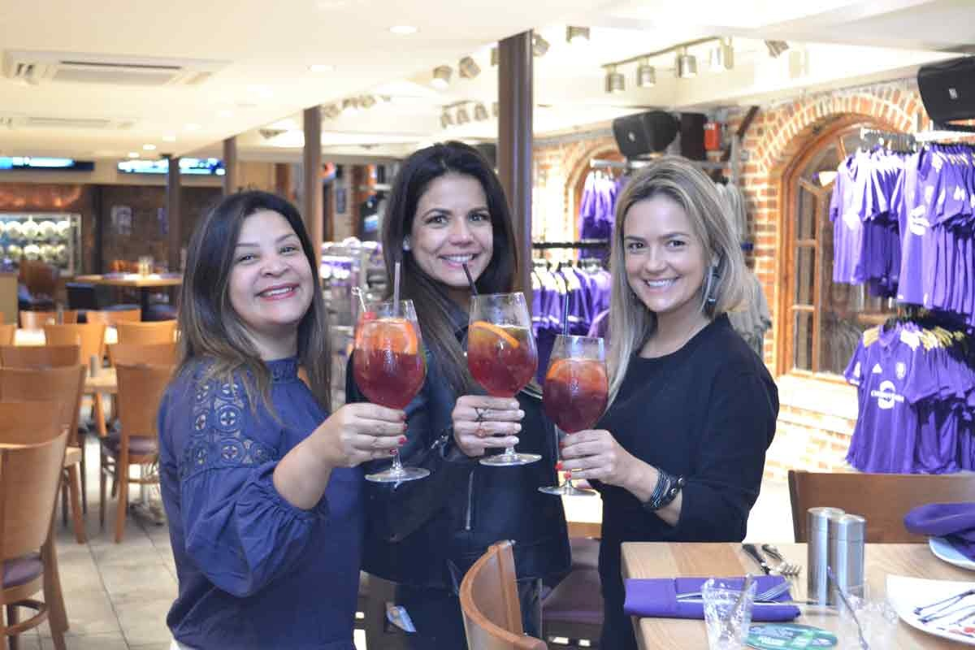

Slide 14
ROAD MAP
Torcida
Time
Patrocinador
DMP
FRM
FEM
Entregar mais valor ao patrocinador
A 1º Plataforma de gerenciamento de patrocínios do mundo
Notes:
UMA CONSTRUÇÃO GRADUAL, DE IMPACTO NÃO IMEDIATO, MAS QUE POSICIONARÁ O ORLADO DE MODO MAIS FORTE E CONSISTENTE NO FUTURO, PRINCIPALMENTE CONSIDERANDO A COPA DO MUNDO 2026 – LEMBRANDO QUE UM ANO ANTES TEM A RENOVAÇÃO DO DIREITO DE TRANSMISSÃO DE MLS – FORTALECER A MARCA.
qual é nossa ideia de fortelecer e expandir pelomundo.
Indicativos do movimento de expansão
ACESSO MUITO CONCENTRADO NA CIDADE DE ORLANDO.
PROBLEMA ATUAL DO ORLANDO É A FALTA DE AUTONOMIA SOBRE AS COMUNIDADES, NÃO PADRONIZAÇÃO NA MARCA, BAIXO ENVOLVIMENTO, NÃO CAPTAÇÃO DE DADOS.

Slide 15
TIMELINE
Desenvolvimento
da community cloud
Fomentar ações;
Road show
Ativações
COPA DO MUNDO
Abrir as embaixadas
DMP
Marketing Cloud
Einstein Analytics

Slide 16
[...] transformar o clube em marca global [...] o futebol tinha virado um negócio em que os estádios têm o tamanho do mundo inteiro. [...] – C. C. Lima e F. V. Barros

Slide 17

BePurple!
Perguntas?

